Slide 1


ĐẠI HỌC QUỐC GIA THÀNH PHỐ HỒ CHÍ MINH TRƯỜNG ĐẠI HỌC CÔNG NGHỆ THÔNG TIN

Slide 2
BÁO CÁO ĐỒ ÁN
Giáo viên: Huỳnh Tuấn Anh
Môn học: Lập trình trực quan
Lớp IT008.K11.PMCL
Nguyễn Trần Hoàng Hiếu
Đỗ Ngọc Cường
Đỗ Ngọc Thành

Slide 3
Mục lục
1.Giới thiỆU
2.Tính năng

Slide 4
1.Giới thiệu
Trình sketch đơn giản dành cho những họa sĩ yêu thích trường phái trừu tượng.

Slide 5
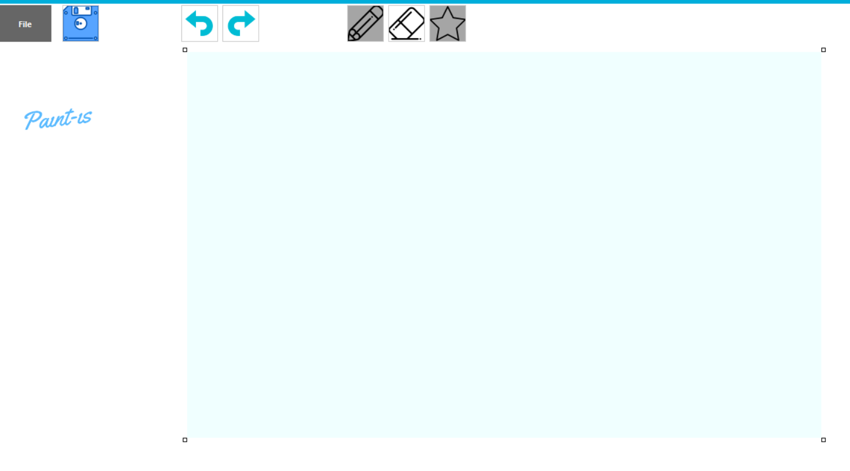
2.Tính năng
Giao diện

Slide 6
2.TÍNH NĂNG
Thanh tiêu đề
Save
Undo
Redo
Close
File menu
New
Open
Save và Save as
Thanh công cụ

Slide 7


Tính năng
Thanh tiêu đề

Slide 8
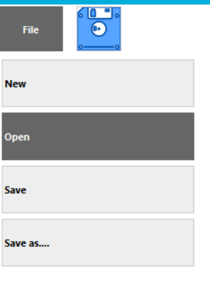
2.Tính Năng
File menu

Slide 9

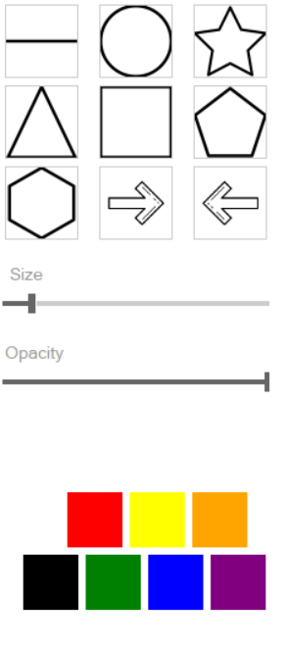
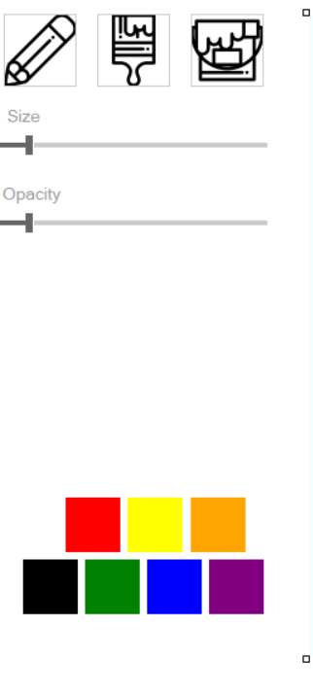
2.Tính Năng
Thanh công cụ

Slide 10
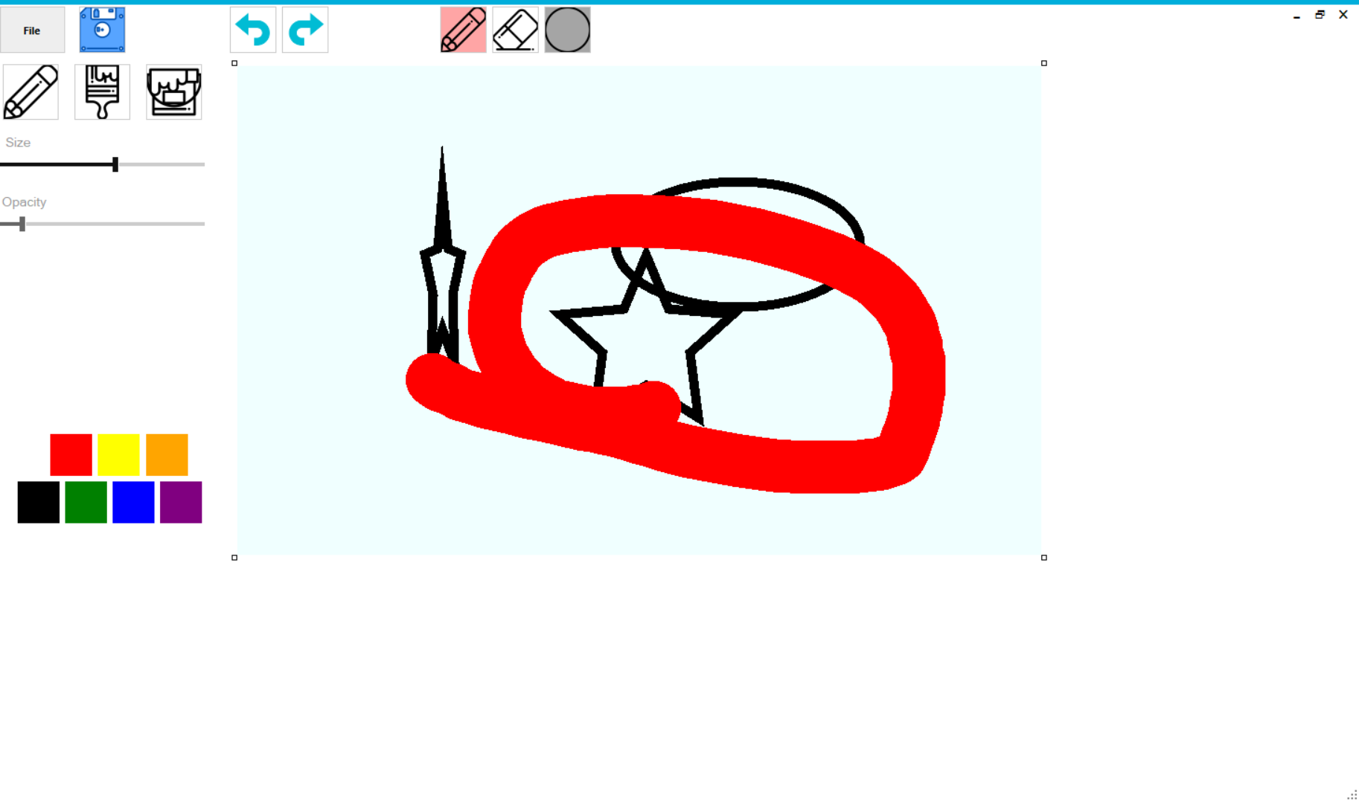
Demo

Slide 11
END ! THANKS FOR WATCHING

